Slide 1
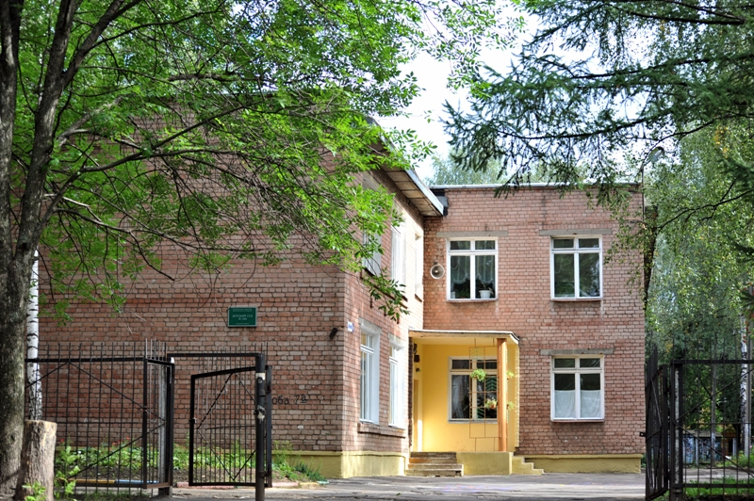
Краткая презентация
образовательной программы
МДОУ «Детский сад № 204»
г. Ярославля
Дополнительный раздел

Slide 2
ОСНОВНАЯ ОБРАЗОВАТЕЛЬНАЯ ПРОГРАММА ДОУ РАЗРАБОТАНА НА ОСНОВЕ ФГОС ДО
Приказ Министерства образования и науки Российской Федерации от 17 октября 2013 г. N 1155 г. Москва "Об утверждении федерального государственного образовательного стандарта дошкольного образования"

Slide 3
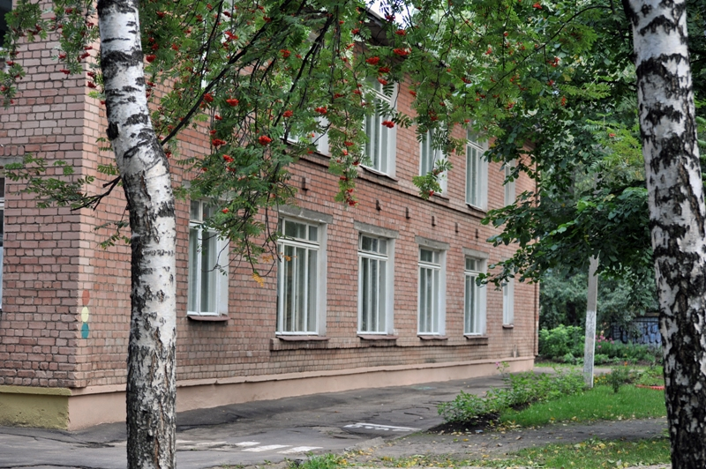
ОБЩИЕ СВЕДЕНИЯ
Муниципальное дошкольное образовательное учреждение «Детский сад № 204»
г. Ярославля
Адрес: город Ярославль, ул. Чкалова, дом 7а
Телефоны:
(код города 4852) 32-35-34
E-mail: yardou204@yandex.ru

Slide 4
ХАРАКТЕРИСТИКА ДОУ
В организации воспитывается 201 ребенок от 1,5 до 7 лет . Общее количество групп – 8 общеразвивающей направленности.
6 - групп для детей дошкольного возраста
2- группы для детей раннего возраста
МДОУ "Детский сад № 204" работает по графику, утвержденному учредителем (12-часовое пребывание). Группы функционируют в режиме
5-дневной рабочей недели.
Все группы однородны по возрастному
составу детей.

Slide 5
СТРУКТУРА ОБРАЗОВАТЕЛЬНОЙ ПРОГРАММЫ
Раздел 1 – ЦЕЛЕВОЙ
(цели, задачи, принципы и подходы, планируемые результаты освоения программы)
Раздел 2 – СОДЕРЖАТЕЛЬНЫЙ (тематические модули по всем направлениям развития ребенка)
Раздел 3–ОРГАНИЗАЦИОННЫЙ (материально-техническое обеспечение программы, режим дня, планирование и оснащение РППС)
Раздел 4 – ДОПОЛНИТЕЛЬНЫЙ (презентация основных сведений
из программы для родителей
Каждый из трех основных разделов ООП ДО включает обязательную часть и часть, формируемую участниками образовательных отношений, которые дополняют друг друга и прописываются как целостный документ, представляющий образовательную деятельность дошкольной образовательной организации.

Slide 6
ЦЕЛЬ ПРОГРАММЫ
Целью Программы является накопление ребенком культурного опыта деятельности и общения в процессе активного взаимодействия с окружающим миром, другими детьми и взрослыми, решения задач и проблем (в соответствии с возрастом) как основы для формирования в его сознании целостной картины мира, готовности к непрерывному образованию, саморазвитию и успешной самореализации на всех этапах жизни.

Slide 7
ПРИНЦИПЫ И ПОДХОДЫ
Подраздел «Принципы и подходы к формированию ООП ДО» содержит указание на используемые примерную и парциальные образовательные программы и принципы, по которым формируется ООП.

Slide 8
Возрастные психофизические особенности развития детей
Дети от 2-3 лет - «ДУМАЮ, ДЕЙСТВУЯ!»
Ключ возраста: До 5 лет все основные психические процессы -внимание, мышление, память носят у ребенка непроизвольный характер.
Дети от 3-4 лет - «Я САМ!»
Ключ возраста: в период от 2,5-3,5 лет ребенок проживает кризис трех лет. Он начинает осознавать себя отдельным человеческим существом, имеющим собственную волю. Его поведение-череда «Я хочу!» и «Я не хочу!»; «Я буду!» и «Я не буду!».
Дети с 4-5 лет - «ЛЮБОЗНАТЕЛЬНЫЕ ПОЧЕМУЧКИ!»
Ключ возраста: Четырехлетний ребенок часто задает вопрос «Почему?».
Ему становятся интересны связи явлений, причинно — следственные отношения.

Slide 9
Возрастные психофизические особенности развития детей
Дети с 5-6 лет - «УЖЕ БОЛЬШИЕ»
Ключ возраста: В развитии ребенка происходит большой скачок: появляется способность управлять своим поведением, а так же процессами внимания и запоминания.
Дети с 6-7 лет - «МЕЧТАТЕЛИ, ПОМОЩНИКИ, БУДУЩИЕ УЧЕНИКИ!»
Ключ возраста: Произвольность поведения и психических процессов имеет решающее значение для успешности школьного обучения, ибо означает умение ребенка подчинять свои действия требованиям учителя

Slide 10
ПЛАНИРУЕМЫЕ РЕЗУЛЬТАТЫ
Эта часть ООП ДО составлена на основе соответствующего раздела примерной программы «От рождения до школы» (обязательная часть) и дополнена описанием планируемых результатов в части, формируемой участниками образовательных отношений (это результаты работы по приоритетным направлениям).

Slide 11
СОДЕРЖАТЕЛЬНЫЙ РАЗДЕЛ
В соответствии с ФГОС, в этой части представлены:
Описание образовательной деятельности в соответствии с направлениями развития ребенка, представленными в образовательных областях.
Вариативные формы, способы, методы и средства реализации Программы с учетом возрастных и индивидуальных особенностей воспитанников, специфики их образовательных потребностей и интересов
Описание образовательной деятельности по профессиональной коррекции нарушений развития детей
Особенности образовательной деятельности разных видов и культурных практик
Способы и направления поддержки детской инициативы
Особенности взаимодействия педагогического коллектива с семьями воспитанников
Иные характеристики, значимые для частников образовательных отношений
•

Slide 12
ОБРАЗОВАТЕЛЬНЫЕ ОБЛАСТИ
Социально –
коммуникативное
развитие
Познавательное
развитие
Речевое развитие
Физическое
развитие
Художественно
эстетическое
развитие

Slide 13
СОДЕРЖАНИЕ ОБРАЗОВАТЕЛЬНЫХ ОБЛАСТЕЙ
Содержание образовательных областей зависит от возрастных и индивидуальных особенностей детей, определяется целями и задачами Программы и может реализовываться в различных видах деятельности (общении, игре, познавательно-исследовательской деятельности - как сквозных механизмах развития ребенка)

Slide 14
ОСНОВНЫЕ ВИДЫ ДЕТСКОЙ ДЕЯТЕЛЬНОСТИ
Для детей раннего возраста (1 год - 3 года):
предметная деятельность и игры с составными и динамическими игрушками;
экспериментирование с материалами и веществами (песок, вода, тесто и пр.);
общение с взрослым и совместные игры со сверстниками под руководством взрослого;
самообслуживание и действия с бытовыми предметами-орудиями
восприятие смысла музыки, сказок, стихов, рассматривание картинок;
двигательная активность.

Slide 15
ОСНОВНЫЕ ВИДЫ ДЕТСКОЙ ДЕЯТЕЛЬНОСТИ
для детей дошкольного возраста (3 года - 8 лет):
ряд видов деятельности, таких как игровая, включая сюжетно-ролевую игру, игру с правилами и другие виды игры;
коммуникативная (общение и взаимодействие со взрослыми и сверстниками);
познавательно-исследовательская (исследования объектов окружающего мира и экспериментирования с ними);
восприятие художественной литературы и фольклора;
самообслуживание и элементарный бытовой труд (в помещении и на улице);
конструирование из разного материала, включая конструкторы, модули, бумагу, природный и иной материал;
изобразительная (рисование, лепка, аппликация);
музыкальная (восприятие и понимание смысла музыкальных произведений, пение, музыкально-ритмические движения,
игры на детских музыкальных инструментах);
двигательная (овладение основными движениями) формы активности ребенка.

Slide 16
ПРОФЕССИОНАЛЬНАЯ КОРРЕКЦИЯ НАРУШЕНИЙ РАЗВИТИЯ ДЕТЕЙ
В данном разделе представлено содержание образовательной деятельности по профессиональной коррекции нарушений развития детей.

Slide 17
ОРГАНИЗАЦИОННЫЙ РАЗДЕЛ
Организационный раздел содержит описание материально-технического обеспечения Программы, включает распорядок и режим дня, а также особенности традиционных событий, праздников, мероприятий; особенности организации развивающей предметно-пространственной среды, особенности
взаимодействия
педагогического коллектива
с семьями воспитанников.

Slide 18
ОБРАЗОВАТЕЛЬНАЯ ДЕЯТЕЛЬНОСТЬ
1.Утренний образовательный блок – продолжительность
с 7.00 до 9.00 часов – включает в себя:
Совместную деятельность воспитателя с ребенком,
Свободную самостоятельную игровую деятельность детей;
2. Развивающий блок – продолжительность с 9.00 до 12.00 часов – представляет собой регламентированное обучение согласно учебному плану.
3.Вечерний блок– продолжительность с 15.15. до 19.00 часов – включает в себя:
Кружковая деятельность / индивидуальная работа
Самостоятельная игровая деятельность ребенка
Совместная деятельность воспитателя и ребенка
Педагогам предоставляется право варьировать место занятий в педагогическом процессе, интегрируя (объединяя) содержание различных видов занятий в зависимости от поставленных целей и задач обучения и воспитания. Воспитатели и узкие специалисты координируют содержание проводимых занятий, осуществляя совместное планирование, обсуждая достижения и проблемы отдельных детей и группы в целом.

Slide 19
Используемые современные развивающие технологии
1.Технология проблемно-диалогического обучения (Автор технологии и научный руководитель - Мельникова Е. Л.
2.Игровая технология интеллектуально-творческого развития «Сказочные лабиринты игры» (Игры В.В.Воскобовича)

Slide 20
Используемые программы
Программа учреждения разработана
с учетом примерной основной образовательной программой дошкольного образования, одобренной решением федерального учебно-методического объединения по общему образованию (протокол от 20 мая 2015 г. № 2/15)
авторской комплексной программой «От рождения до школы», под редакцией Н.Е.Вераксы, Т.С.Комаровой, М.А.Васильевой ( М.: МОЗАИКА СИНТЕЗ, 2014. — 368 с.)

Slide 21
Используемые программы
3. программа «Цветные ладошки" И.А. Лыкова.
4.«Мы живем в России» Н.Г. Зеленова, Л.Е. Осипова, Т
5. «Обучение дошкольников грамоте» Л.Е.Журова, Н.С.Варенцова, Н.В.Дурова, Л.Н.Невская
6.Программа «Ладушки» И.М.Каплунова, Новлоскольцева И.А.
7. "Воспитание и обучение детей дошкольного возраста с фонетико-фонематическим недоразвитием" Программа и методические рекомендации. Филичева Т.Б., Чиркина Г.В. М.

Slide 22
ВЗАИМОДЕЙСТВИЕ ДОУ С СЕМЬЯМИ ВОСПИТАННИКОВ
Цель взаимодействия ДОУ с семьей — установление партнерских отношений с родителями в процессе развития и воспитания детей раннего и дошкольного возраста в условиях ДОУ и семьи; создание единого образовательного пространства.

Slide 23
ПРИНЦИПЫ ВЗАИМОДЕЙСТВИЯ С СЕМЬЯМИ ВОСПИТАННИКОВ
Принцип активности и сознательности – участие всего коллектива ДОУ и родителей в поиске современных форм и методов сотрудничества с семьей;
Принцип открытости и доверия – предоставление каждому родителю возможности знать и видеть, как развиваются и живут дети в детском саду;
Принцип сотрудничества - общение «на равных»; совместная деятельность, которая осуществляется на основании социальной перцепции и с помощью общения;
Принцип согласованного взаимодействия - возможность высказывать друг другу свои соображения о тех или иных проблемах воспитания;
Принцип воздействия на семью через ребенка – если жизнь в группе эмоционально насыщена, комфортна, содержательна, то ребенок обязательно поделится впечатлениями с родителями.

Slide 24
Модель сотрудничества семьи и детского сада
В проведении мониторинговых исследований | h Анкетирование hСоциологический опрос hИнтервьюирование h «Родительская почта»
В создании условий | hУчастие в субботниках по благоустройству территории. hПомощь в создании РППС.
В управлении ДОО | hУчастие в работе Совета родителей; педагогических советах
В просветительской деятельности, направленной на повышение педагогической культуры, расширение информационного поля родителей | hНаглядная информация (стенды, папки-передвижки, семейные и групповые фотоальбомы, фоторепортажи «Из жизни группы», «Копилка добрых дел», «Мы благодарим», памятки hСоздание странички на сайте ДОО hКонсультации, семинары, семинары-практикумы, конференции hРаспространение опыта семейного воспитания hРодительские собрания hОрганизация деятельности консультационного пункта
В образовательном процессе ДОО, направленном на установление сотрудничества и партнерских отношений с целью вовлечения родителей в единое образовательное пространство | hДни открытых дверей hДни здоровья hНеделя театра hСовместные праздники, развлечения hУчастие в творческих выставках, смотрах-конкурсах hМероприятия с родителями в рамках проектной деятельности

Slide 25
Спасибо за внимание!

